Slide 1
ESCUELA NACIONAL DE PROTECCIÓN CIVIL Campus Chiapas
Maestría en gestión integral del riesgo y protección civil
(TERCERA GENERACIÓN)
COLOQUIO
MEMORIA DE EXPERIENCIA PROFESIONAL
INTERVENCION EDUCATIVA A PERSONAL DOCENTE (ZONA 95) DEL MUNICIPIO DE EMILIANO ZAPATA TABASO.
EN MATERIA DE GESTION INTEGRAL DE RIESGOS

Slide 2
OBJETO DE ESTUDIO
Programas
Planes
Estrategias
Mecanismos
GIR
Salvaguardar
Vida
Medio ambiente
sujeto
Objeto
verdad
Publico
Privado
social
Genero social
CONSTRUCCION RELTIVISTA
Unidad Interna
pc
Tabasco-3 de junio de 1995 CEPC
Inicio de PC (3eventos)
Tabasco
LGPC TAB, ART4
(Ley Federal de Protección Civil, Artículo 3)

Slide 3
Objeto de estudio
POLITICA PUBLICA
II. La Promoción, desde la niñez de una cultura de responsabilidad social dirigida a la Protección Civil con énfasis en la Prevención y Autoprotección respecto de los riesgos y peligros que representan los agentes perturbadores y su Vulnerabilidad
“Los tres niveles de gobierno tratarán en todo momento que los programas y estrategias dirigidas al fortalecimiento de los instrumentos de organización y funcionamiento de las instituciones de protección civil se sustenten en un enfoque de gestión integral del riesgo.” (Ley Federal de Protección Civil, Artículo 3)

Slide 4
PLANTEAMIENTO DEL PROBLEMA
¿Es la falta de educación en temas de Gestión Integral del Riesgo, la causa de una ausencia de percepción del riesgo (adecuada), en los centros educativos de E.Zapata Tab, que permita un cambio de conducta y de hábitos que promueva la prevención del riesgo?

Slide 5
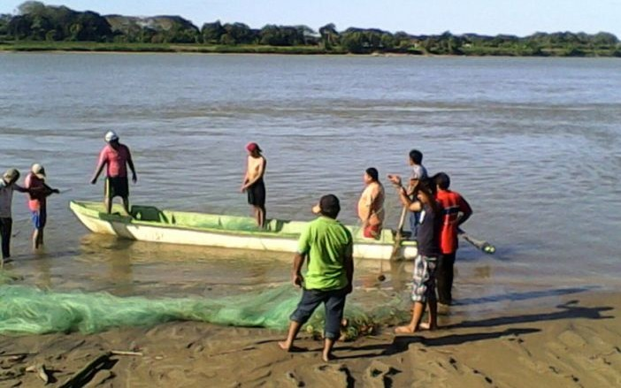
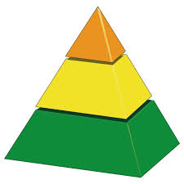
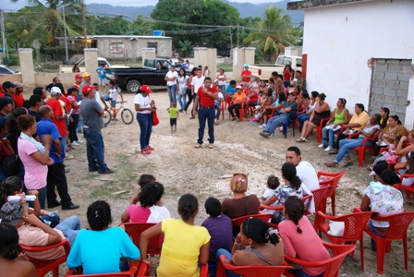
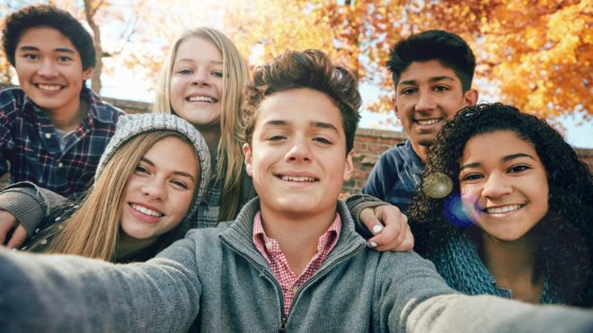
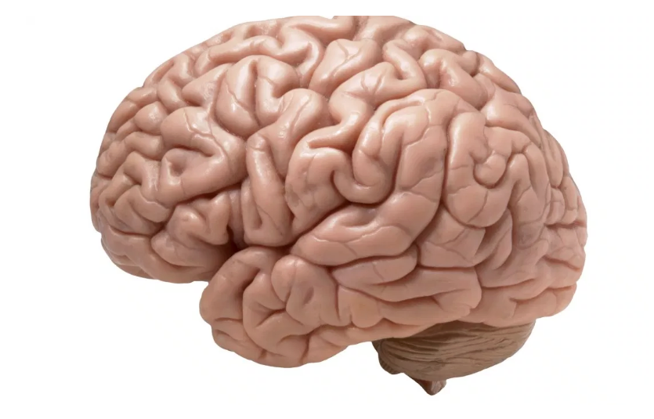
JUSTIFICACION
Sociedad zapatéense
Educación
Riesgo
Vulnerabilidades
Niñez
GIR
Desastre
Cultura
Estudiante GIR
Prevención
Paradigmas
Profesor

Slide 6
OBJETIVOS
Objetivo General
Elaborar un curso corto de intervención educativa en materia de Gestión Integral del Riesgo, aplicado a los centros educativos para fortalecer su percepción del riesgo.
Objetivo Específico
Conocer la percepción del cuerpo académico respecto a la gestión integral del riesgo.
Diseñar el taller educativo, que fomente la participación activa del cuerpo académico y estudiantil en la gestión integral del riesgo de su escuela en beneficio de la comunidad.

Slide 7
Hipótesis
En la investigación cualitativa no hacemos suposiciones por adelantado, en lugar de las hipótesis se procede a un cuidadoso reconocimiento del contexto del mundo de vida que constituirá la investigación y procede a investigar conociendo íntimamente a la gente. Y donde la hipótesis proporcionaba las Variables, aquí usamos las Categorías con las que describimos los valores, costumbres, normativas, lenguajes, sistemas simbólicos, actitudes y comportamientos reales de la gente.
(Austin, 2008)

Slide 8
Marco teórico
La educación como un proceso de socialización
Docente como elemento indispensable en este proceso.
Una mirada sociológica de la Protección Civil.
La educación
proceso de transmisión de conocimiento
Durkheim y Parsons
saberes primarios
valores y creencias
“ser individual”.
2 personas en una
“el ser social”,

Slide 9
Marco Teórico
La sociología del desastre como un complemento de la perspectiva sociológica.
-Fenómeno Natural
-Fenómeno Social
-Suceso Histórico
Desastres “pequeños” y “medianos”
-trascienden nivel local,
-gobiernos nacionales
Protección civil y sus diferentes perspectivas.

Slide 10
Metodología
Investigación -acción participativa
Cualitativa
considera a los participantes como actores sociales, con voz propia, habilidad para decidir, reflexionar y capacidad para participar activamente en el proceso de investigación y cambio.
Permite comprender el mundo de la experiencia subjetiva desde el punto de vista de las personas que la viven.
Investigación
-Análisis de las condiciones históricas.
-Análisis funcional de las condiciones actuales.
-Evaluación participativa de necesidades
Educación
-círculos de estudio para el desarrollo de conciencia critica.
-Guía de entrenamiento a lideres.
Acción
-Modelo para el desarrollo de la capacidad comunitaria.
-Índice de acción.

Slide 11
Capitulo I
Marco Teórico Conceptual
Una mirada sociológica de la Protección Civil.
Socialización a partir de Durkheim y Parsons.
La sociología del desastre como un complemento de la perspectiva sociológica.
La conceptualización de elementos claves para entender a la protección civil.
Protección civil y sus diferentes perspectivas.
Concepción de desastres vs catástrofe.
El riesgo y la vulnerabilidad como conceptos de prevención.

Slide 12
CAPITULO II
Marco Referencial
Programas de Protección civil para la Educación Básica.
Programa de Seguridad y Emergencia Escolar.
Seguridad pública.
Protección civil:
Programas que se implementaron de Protección Civil en la Educación Básica. El caso del GEPISE.
Normatividad que sustenta la implementación de Programas de Protección civil en la Educación Básica.
Artículo segundo.-
Artículo tercero
Artículo quinto.
La función social de la educación.
Programa Maestro de Protección Civil 2013-2018

